Slide 1
Egyszerű adattípusok
(boolean, string, number)

Slide 2

Logikai adattípus
A legegyszerűbb és a legalapvetőbb adattípus
Csak igaz és hamis értékeket tartalmaz(true or false) és teljes mértékben úgy működik, mint a C# bool adattípus
Javascriptben és typescriptben is egyaránt boolean-ként használjuk
Itt egy példa a deklarálásáról:

Slide 3

String adattípus
Teljesen ugyanúgy működik mint a C# vagy a Javascript változata és ugyanúgy is hívják meg: string
Szöveges adatokat tárolunk benne
Csakúgy mint a többi nyelv kettős aposztrófok közé(”) vagy egyes aposztrófok közé (’) kell írni az adattípushoz csatolandó szöveget
Itt egy példa a deklarálásáról:

Slide 4
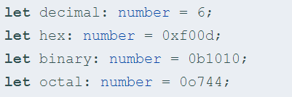
Number adattípus
Különböző számrendszerekből való számok és a „float” értékű számok tárolására használjuk a Number-t
Ilyenek lehetnek például: bineáris, hexadecimális, lineáris
Itt egy példa a deklarálásáról:

Slide 5
Egyéb
És még pár szót érdemes ejteni a többi adattípusról is amivel a typescript rendelkezik:
Array
Tuple
Enum
Any
Etc.

Slide 6
Köszönöm a figyelmet!

